Slide 1

číslo: VY_32_INOVACE_26_15
Základní škola Jindřichův Hradec I, Štítného 121
Digitální učební materiál vznikl v rámci projektu "Inovace + DVPP", EU peníze do škol, CZ.1.07/1.4.00/21.3768
Název: Sparta – řecký městský stát
Autor: Mgr. Eva Vondrková
Vzdělávací oblast: Člověk a společnost
Předmět: Dějepis
Ročník: 6. ročník

Slide 2
Metodický list – anotace:
Didaktický učební materiál Sparta – řecký městský stát, sloužící jako vizuální pomůcka k výkladové části hodiny, navazuje na didaktický učební materiál Výchova ve starověku, kde se žáci blíže seznámí s výchovou ve Spartě i v Athénách.

Slide 3
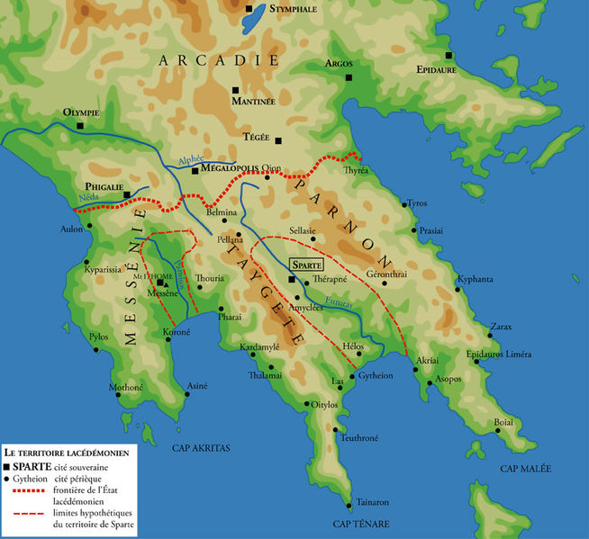
Sparta – řecký městský stát

Slide 4
Sparta
Poloha:
Obyvatelé:
Peloponéský poloostrov
Kraj Lakónie
Dórové

Slide 5
Státní zřízení:
2 králové
pod dozorem 5 úředníků = EFORŮ
a rady starších
občanský sněm = lidové shromáždění

Slide 6
Rozdělení obyvatel , zaměstnání
SPARŤANÉ (asi 10 tisíc mužů) = vojáci, svobodní,
plnoprávní
OSTATNÍ = zemědělci, řemeslníci, svobodní,
neplnoprávní
OTROCI = HEILÓTI, podmanění, nesvobodní,
bez práv

Slide 7
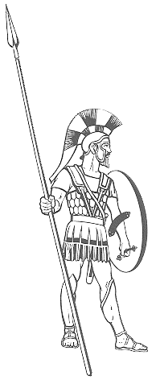
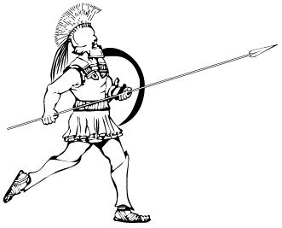
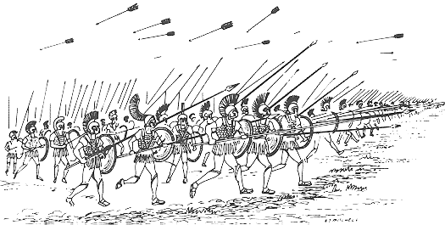
Vojsko
Základ těžkooděnci = HOPLITÉ
Útočili v semknutém šiku = FALANGA
Za zpěvu bojových písní
V té době nepřemožitelní!!!!

Slide 8
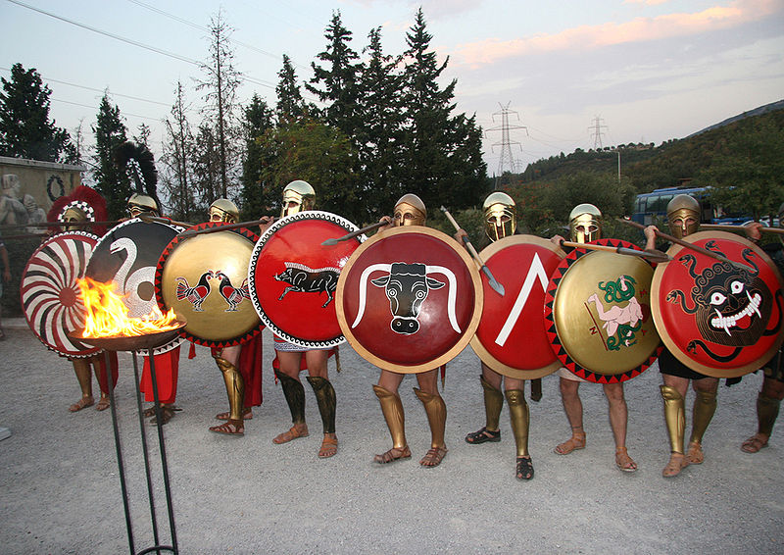
Bojovníci nosili červené šaty, aby nebyla tak vidět zranění a aby vypadali hrozivěji!

Slide 9
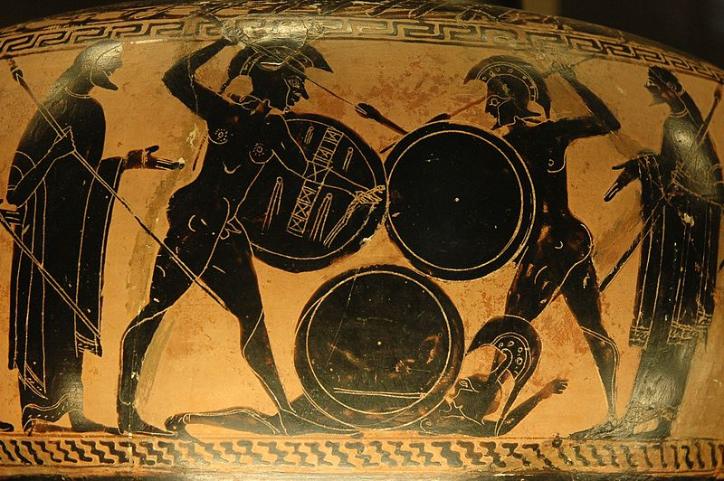
Spartští vojáci jedli černou polévku z krve, vepřového masa a čočky. Do podobné polévky se u nás místo čočky dávají kroupy. Jak se jí říká?

Slide 10
Závěr:
Sparta kladla důraz na tělesnou zdatnost, méně na vzdělání a kulturu. Izolovala se od okolních států, nedůvěřovala cizincům a vedla velmi omezený obchod.
PAMATUJ!!!!
LAKONICKÁ ODPOVĚĎ = přesná, stručná, úsečná, ale výstižná odpověď
SPARŤANSKÁ VÝCHOVA = tvrdá, přísná výchova či styl života

Slide 11
Zdroje a citace:
Wikipedie: Otevřená encyklopedie: Sparta [online]. c2014 [citováno 16. 06. 2014]. Dostupný z WWW: <http://cs.wikipedia.org/w/index.php?title=Sparta&oldid=11422397>
Obrázek ze strany 3 byl stažen 16. 6. 2014:
http://commons.wikimedia.org/wiki/File:Sparta_territory.jpg
Obrázky ze strany 7 byly staženy 16. 6. 2014:
http://commons.wikimedia.org/wiki/File:Hoplite1.gif
http://commons.wikimedia.org/wiki/File:Phalanx1.png
http://commons.wikimedia.org/wiki/File:Therm2007.jpg
Obrázek ze strany 8 byl stažen 16. 6. 2014:
http://commons.wikimedia.org/wiki/File:Therm2007.jpg
Obrázek ze strany 9 byl stažen 16. 6. 2014:
http://commons.wikimedia.org/wiki/File:Hoplites_fight_Louvre_E735.jpg

